Slide 1

Universidad Nacional de Río Negro
Int Partículas, Astrofísica & Cosmología - 2020
Unidad 02–Astrofísica, estrellas y planetas
Clase U02 C02 - 6/16
Fecha 09 Sep 2020
Cont Fusión Estelar, 1
Cátedra Asorey
Web https://gitlab.com/asoreyh/unrn-ipac/

Slide 2

Contenidos: un viaje en el tiempo y el espacio
Unidad 2
Astrofísica,
escalas medias
Unidad 1
Partículas,
lo más pequeño

Slide 3

U2: Astrofísica, escalas intermedias
4 encuentros, del 02/Sep al 23/Sep
Estrellas.
  Modelos politrópico. La fusión nuclear estelar.
  Clasificación estelar. Diagrama H-R.
  Evolución estelar. Nebulosas.
Planetas
  El Sistema Solar
  Exoplanetas
  Vida en el Universo: Astrobiología.
Trabajo de la unidad: Astronomía observacional: sistemas de coordenadas y mapas estelares. Viernes 02/Oct/2020

Slide 4
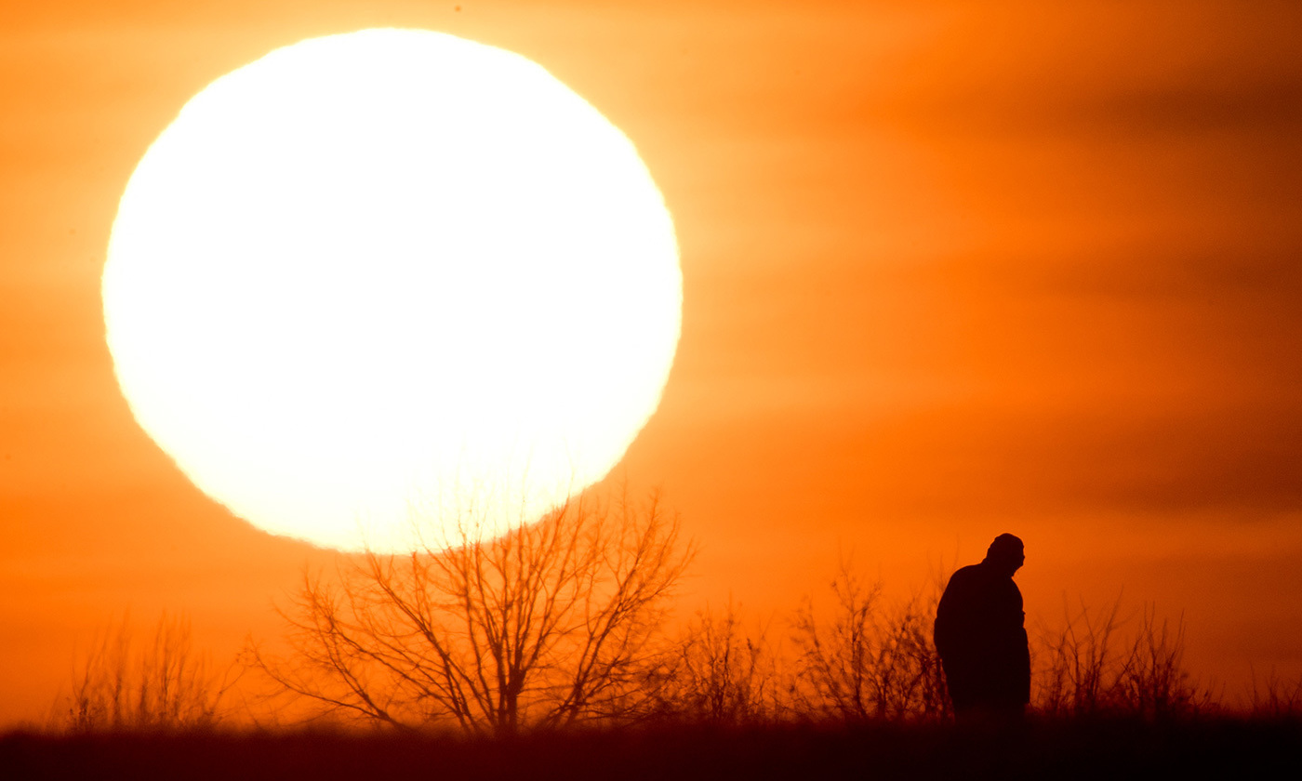
Estrellas
Objeto astronómico que consiste en un esferoide luminoso y autogravitante luminoso de plasma

Slide 5
No todas son iguales
Estado de evolución (edad)
Temperatura
Constitución inicial
Masa
Energía emitida por unidad de tiempo: Luminosidad
Y además...
No todas están a la misma distancia

Slide 6
Relación entre brillo y magnitud
Proponemos
Si, m_{i}=m_{j} → m_{i}-m_{j} = 0 → b_{i} = b_{j}
Si, m_{i}=m_{j}+1 → m_{i}-m_{j} = 1 → b_{i} = 2.5 b_{j}
Si, m_{i}=m_{j}-1 → m_{i}-m_{j} = -1 → b_{i} = b_{j}/2.5
Despejando, se puede verificar que:

Slide 7

αCma (Sirio), m= -1.47
δOri (Mintaka), m= +2.40
ωOri, m= +4.50
γOri (Rigel), m= +1.60
αCmi (Proción), m= +0.40
αOri (Betelgeuse), m= +0.45
γGem (Alhena), m= +1.90

Slide 8
Magnitud absoluta
Magnitud absoluta M, es la magnitud aparente que tendría una estrella si su distancia fuera de 10pc
  Relación con la magnitud aparente m y la distancia d: (medida en parsecs):
  P.ej.: Si d=10 pc, M = m-5 [1-1] = m-5(0) = m
  Magnitudes absolutas y aparentes:
    Sol: m=-26.73, M=4.75
    Mintaka (δOri): m=2.4, M=-4.84
    Sirio (aCMa): m=-1.45, M=1.44

Slide 9

¿Qué ruido hace un fotón al caer? ¡Planck!

Slide 10

Se observa que para estrellas, B-V → T
Índice B-V
  m_{B}=magnitud en el canal B
  m_{V}=magnitud en el canal V
  (B-V) = m_{B}-m_{V}
  (Recordar que m es logarítmica)

Slide 11

Clasificación espectral

Slide 12
¿Qué define todo?
Relaciones entre parámetros:
  Luminosidad (L)
  Masa (M)
  Temperatura (T)
  Radio (R)
¿Cuál es el más importante en condiciones normales?
  Cantidad de materia → Masa
  Está fijada por condiciones externas → Nacimiento

Slide 13

Luminosidad → Masa
Si: (0.1 < Masa Estelar < 50) masas solares:
L es proporcional a la M⁴
Nota: En general, Mª , con a entre 3 y 4 (~ masa)

Slide 14
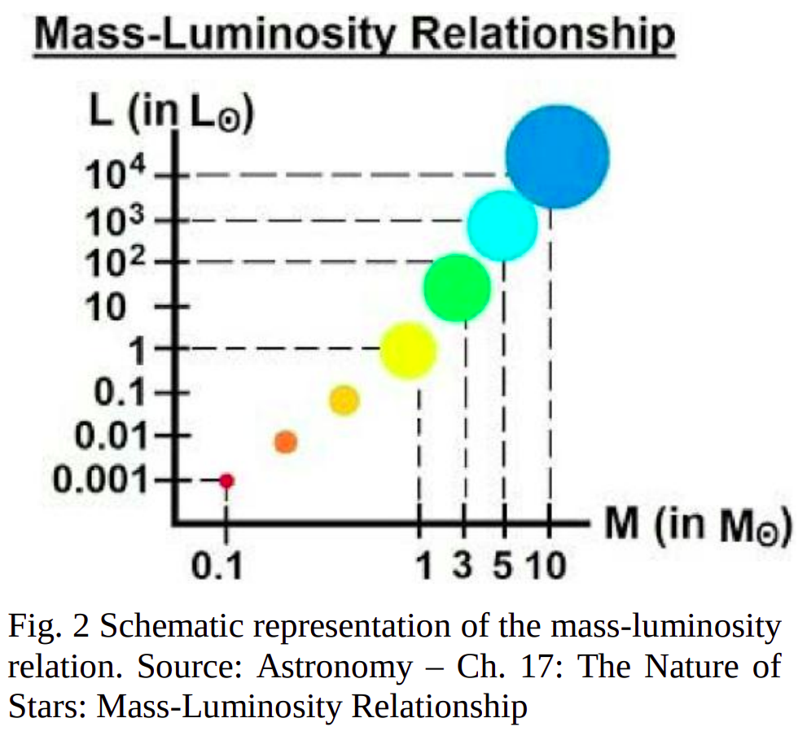
Luminosidad → Masa

Slide 15
Y: (Luminosidad, Temperatura) → Radio
T = 5700 K (Amarilla)
L = L_{S}
T = 3400 K (Roja)
L = 135000 L_{S}

Slide 16
Y: (Luminosidad, Temperatura) → Radio
T = 5700 K (Amarilla)
L = L_{S}
T = 3400 K (Roja)
L = 135000 L_{S}
Menor temperatura, menos emisión
Pero, la emisión es mucho mayor

Slide 17
Y: (Luminosidad, Temperatura) → Radio
T = 5700 K (Amarilla)
L = L_{S}
T = 3400 K (Roja)
L = 135000 L_{S}
Betelgeuse debe ser mucho más grande que el Sol
Menor temperatura, menos emisión
Pero, la emisión es mucho mayor

Slide 18
Radio Estelar
Veamos.... (T_{B}/T_{S})⁴
  (3400 / 5700)⁴ ~= 1/7.8
  Si dependiera sólo de T, el Sol sería 7.8 veces más luminoso que Betelguese
Pero...
  L_{B} / L_{S} = [(4pR_{B}²) s T_{B}⁴]/[(4pR_{S}²) s T_{S}⁴]
  135000 = (R_{B}/R_{S})² (T_{B} /T_{S})⁴
  135000 = (R_{B}/R_{S})²/7.8
  1.053x10⁶ = (R_{B}/R_{S})²

Slide 19
Radio Estelar
Veamos.... (T_{B}/T_{S})⁴
  (3400 / 5700)⁴ ~= 1/7.8
  Si dependiera sólo de T, el Sol sería 7.8 veces más luminoso que Betelguese
Pero...
  L_{B} / L_{S} = [(4pR_{B}²) s T_{B}⁴]/[(4pR_{S}²) s T_{S}⁴]
  135000 = (R_{B}/R_{S})² (T_{B} /T_{S})⁴
  135000 = (R_{B}/R_{S})²/7.8
  1.053x10⁶ = (R_{B}/R_{S})²
R_{B} = 1026 R_{Sol}
Betelgeuse es una supergigante roja

Slide 20
Tamaños estelares

Slide 21


Slide 22



Dijimos que la masa define todo

Slide 23
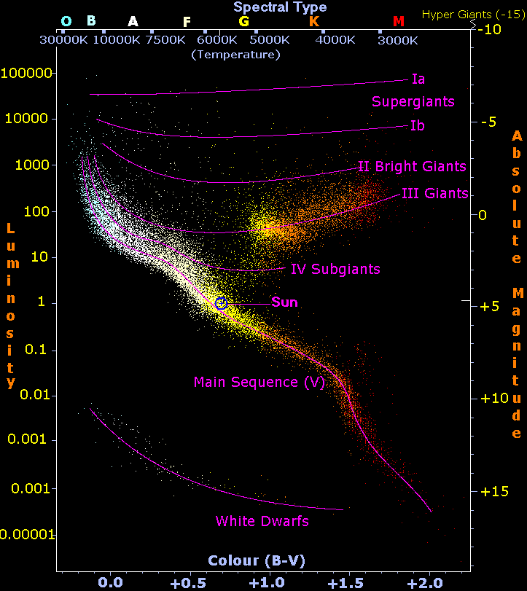
Secuencia principal
Estrellas que están en su fase normal de quema de combustible:
H → He
90% del tiempo de vida las estrellas permanecen en este estadio
Metalicidad: contenido de elementos más masivos que el Helio

Slide 24

Diagrama H-R
Frías y brillantes
Calientes y
brillantes
Secuencia principal
Sol
L ~ R² T⁴
Calientes y Tenues
Frías y Tenues

Slide 25
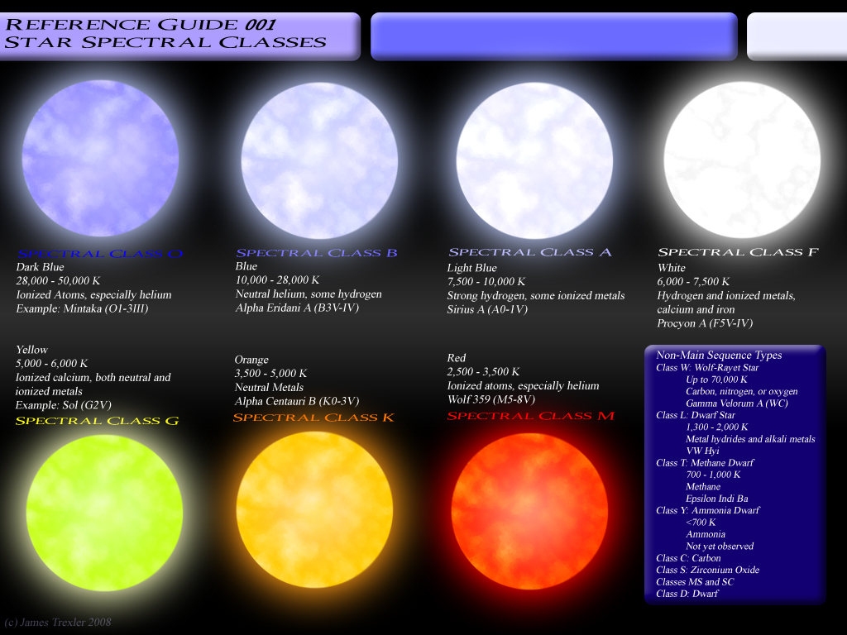
http://21space.info/

Slide 26
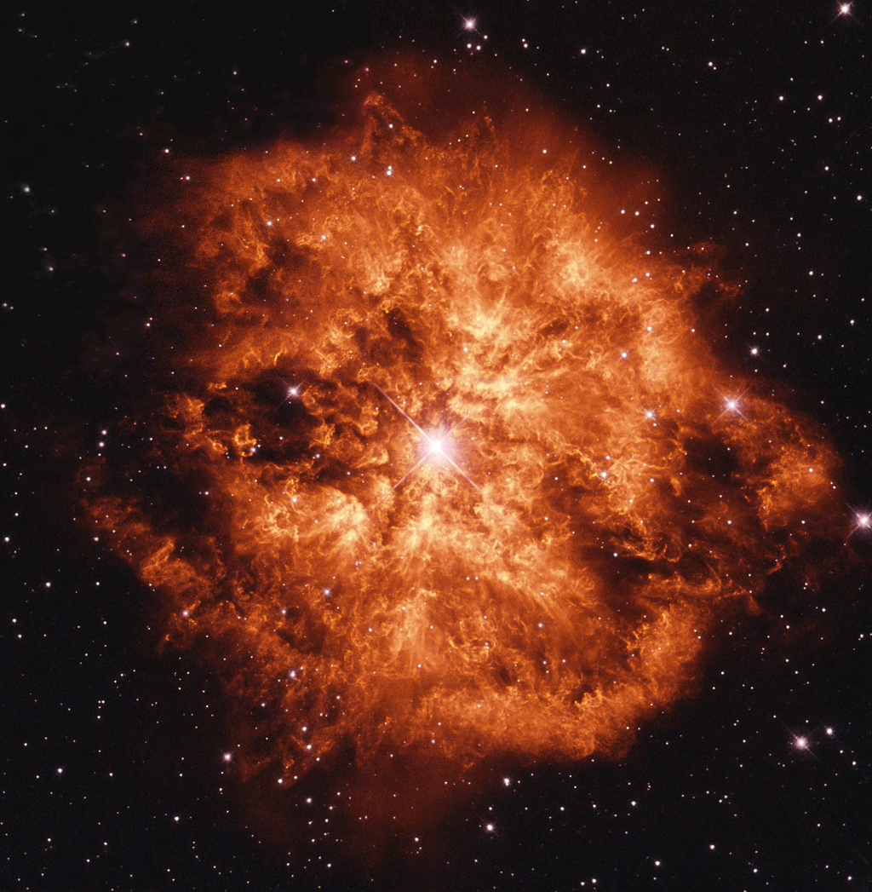
Otros tipos de estrellas
W: Wolf-Rayet
  Estrellas masivas (>20M_{S})
  Excesivamente calientes
  Viento estelar muy intenso
Los nuevos: L, T, Y
  L: Enanas frías o subestrellas, temperaturas 1300K<T<2400K
  T: Enanas marrones (subestrellas, sin fusión H) con prominencia de metano y 500K < T < 1300K
  Y: enanas marrones ultra frías (superplanetas?) c/amoníaco y T<600K, y 10<M/M_{Júp}<90
Nebulosa M1-67
Estrella WR-124
RA/DEC(J2000)
19h11m30.876s/+16° 51′ 38.168″

Slide 27
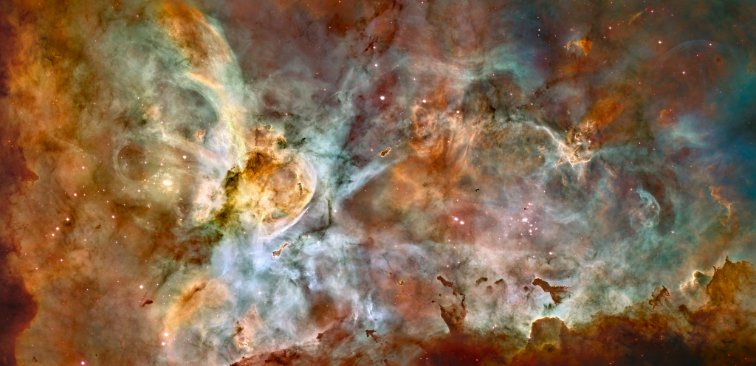
Estrellas supermasivas
NGC3372 – Nebulosa Carina (Carina)

Slide 28
Estrellas supermasivas
NGC3372 – Nebulosa Carina (Carina)

Slide 29

ηCarinae: Una binaria a punto caramelo
Nebulosa Homúnculo en la Nebulosa Eta Carina (en la Nebulosa Carina)

Slide 30
¿por qué brillan?
Hipótesis de Kelvin → Energía del colapso gravitatorio de la protoestrella.
Suponiendo colapso desde el infinito hasta una esfera de masa R:
Luego, la vida del Sol será
Factor ~10⁻³ , gracias Kelvin, seguí participando…

Slide 31

Estructura de una estrella típica (Sol)
P+ y T+

Slide 32
Estructura estelar
Suponemos esfera “perfecta”
Parámetros estelares: M_{S}, R_{S},T_{S}, L_{S}
De adentro hacia afuera (r → )
  Temperatura T disminuye
  Densidad ρ disminuye
  Gravedad G aumenta
  Presión P disminuye
  Emisión energía l aumenta
Estado estacionario y dos parámetros ε(r) y κ(r):
R
P
G
r
r+dr
Notación:
f(r) → f_{r}

Slide 33
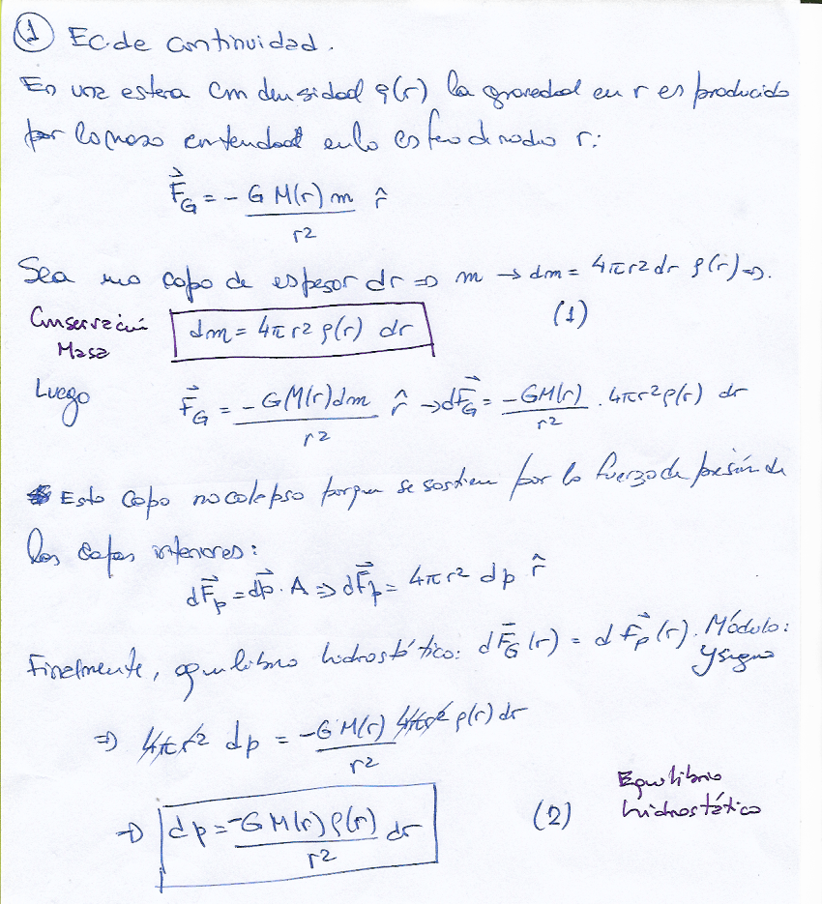
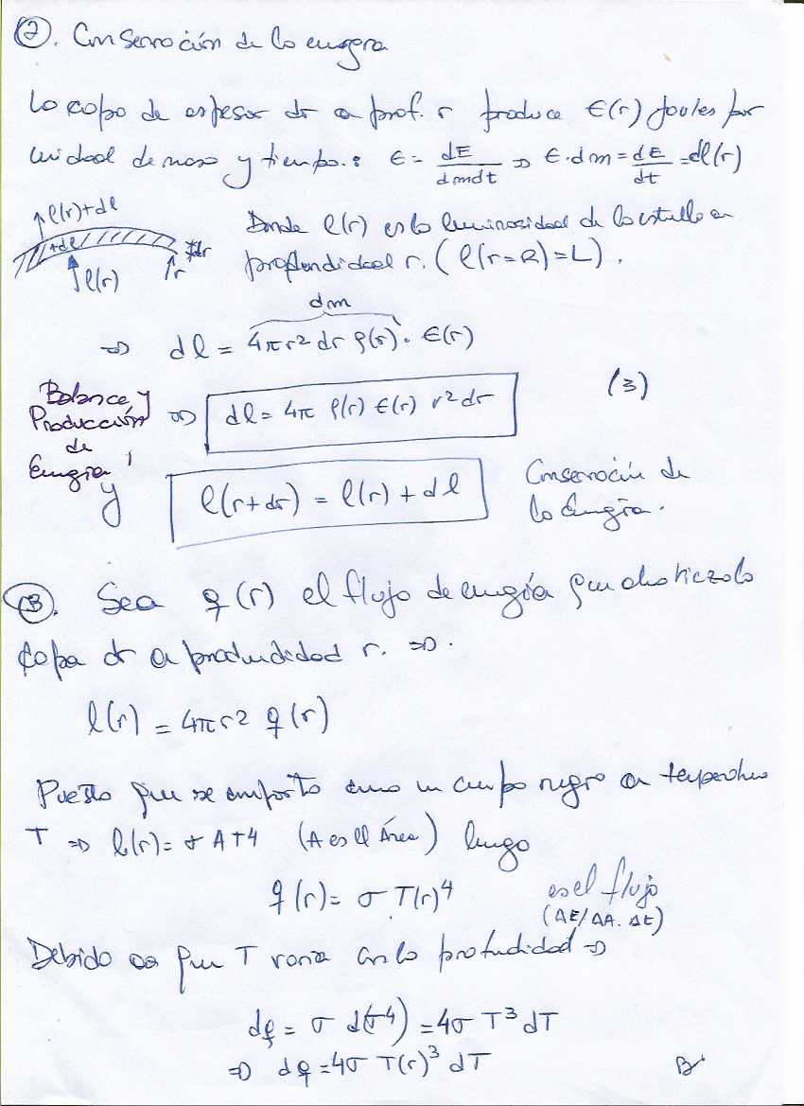
Modelo estelar, 1

Slide 34
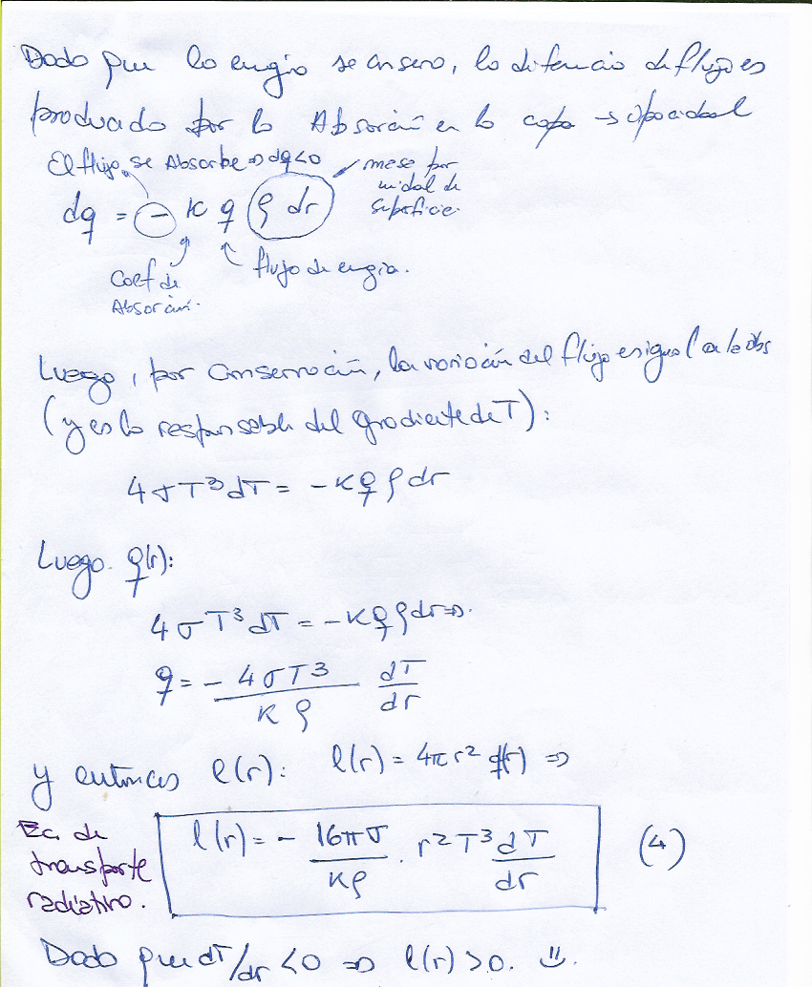
Modelo estelar, 2

Slide 35
Hasta aquí, obtuvimos 4 ecuaciones
Todas son ecuaciones diferenciales ordinarias y dependen de la coordenada radial r.
  Balance de masa:
  Equilibrio hidrostático:
  Balance de energía:
  Transporte radiativo:
Y tenemos 5 variables: M_{r}, P_{r}, ρ_{r}, l_{r} y T_{r}, y 2 parámetros ε_{r}, κ_{r}.

Slide 36
Ecuación de estado → P=P(ρ,T)
ε_{r}, κ_{r} surgen de las condiciones locales:
Por ejemplo, ec. de estado de mezcla gases ideales:
Con la ecuación de estado tenemos un sistema cerrado
podemos calcular todas las variables
→ P(r); r(r); T(r); l(r); M(r) ←

Slide 37
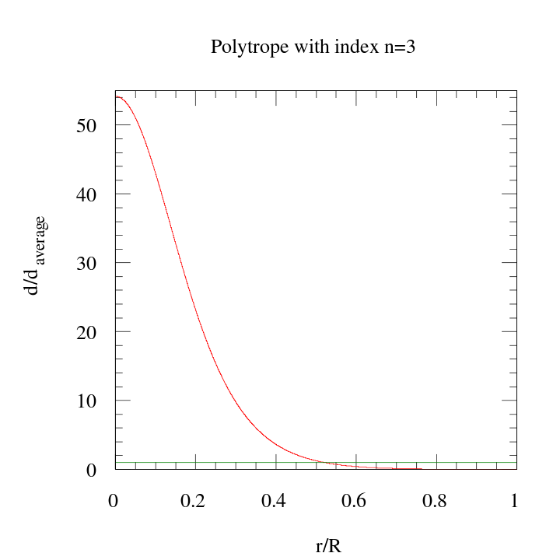
Politropos
En general, se denomina politropo a un fluído tal que:
n es el índice politrópico:
  ½<n<1 → estrellas neutrones
  n=3/2 → (γ=5/3): planetas gaseosos, estrella gas ideal, enanas blancas no relativ.
  n=3 → estrellas secuencia principal (γ=4/3) y enanas blancas

Slide 38
Tenemos 5 ecuaciones (4 e.d.o.) acopladas
Balance de masa:
Equilibrio hidrostático:
Balance de energía:
Transporte radiativo:
Ecuación de estado:

Slide 39
Con estas condiciones de borde
Centro, r=0 | Superficie, r=R_{S}
M(0) = M₀ = 0 | M(R_{S}) = M_{S}
l(0)=l₀=0 | l(R_{S}) = L_{S}
P(0)=P₀ | P(R_{S}) = 0
T(0)=T₀ | T(R_{S}) = T_{S} ~ 0
ρ(0) = ρ₀ | ρ(R_{S}) = 0
ε(0) = ε₀ | ε(R_{S}) = 0
κ=cte | κ=cte

Slide 40
Integración numérica a mano de dos pasos
Consideramos dos puntos, en el centro (r=0) y en la superficie externa (r=R_{S}). Es burdo pero efectivo →
  Diferenciales a diferencias finitas:
  Evaluaciones a valores promedios

